Slide 1
蜜罐
2017-5-19
孙振凯

Slide 2
目录
工业控制系统
蜜罐
Conpot
部署Conpot

Slide 3
工业控制系统
概述
工业控制系统
工控系统安全措施
工业以太网

Slide 4
蜜罐是一种软件应用系统，用来称当入侵诱饵，引诱黑客前来攻击。攻击者入侵后，通过监测与分析，就可以知道他是如何入侵的，随时了解针对组织服务器发动的最新的攻击和漏洞。
作用
发现攻击
产生警告
强大的记录能力
能够学习攻击者针对该服务的攻击技巧和利用代码

Slide 5
分类
数据库蜜罐
Web蜜罐
工控蜜罐
其他
工控蜜罐
Conpot
GridPot: 用于模拟真实的电网控制系统
GasPot: 模拟Veeder Root Gaurdian, 石油天然气控制系统
...

Slide 6
Conpot是Glastopf下一个开源的ICS/SCADA蜜罐系统，工具可以实现ModBus SNMP等PLC的外部子站服务的模拟仿真。
仿真
Modbus
S7Comm
HTTP
SNMP
Bacnet
IPMI

Slide 7
部署
T-POT
MHN(Modern Honey Network)
Docker

Slide 8
T-POT是一个蜜罐平台, 集成了常用的蜜罐, 免除了一个一个部署蜜罐的复杂过程, 并提供了日志可视化查看处理.
集成的蜜罐
conpot
cowrie: SSH蜜罐
dionaea: 支持FTP、HTTP、SSH、mysql、mssql、sip等协议的蜜罐模拟
...

Slide 9



T-POT
虚拟机
T-POT Dashboard
port:102,502...
conpot
cowrie
...

Slide 10
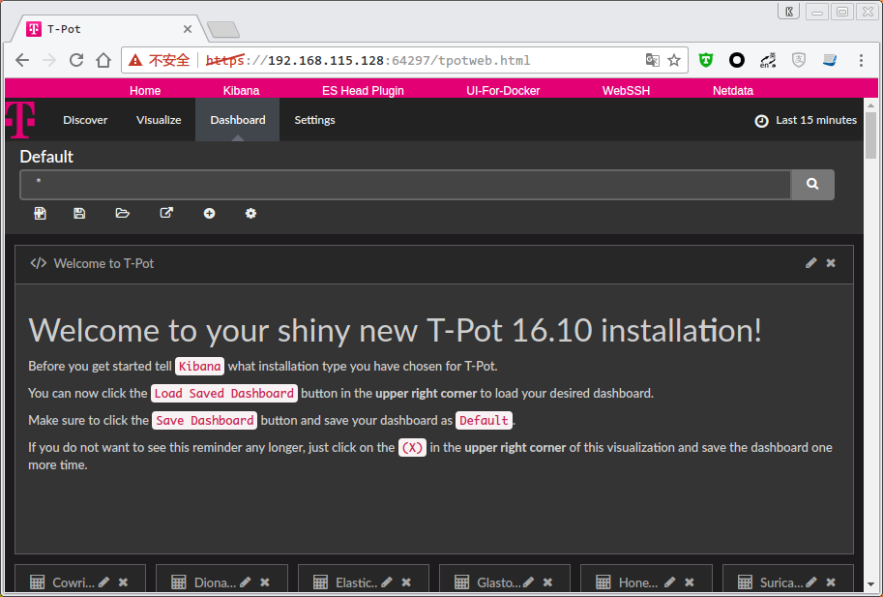
T-POT

Slide 11

plscan是一个扫描工具. 通过扫描给定IP地址的102和502端口, 来判断指定IP是否是S7Comm服务或者Modbus服务.
扫描结果

Slide 12
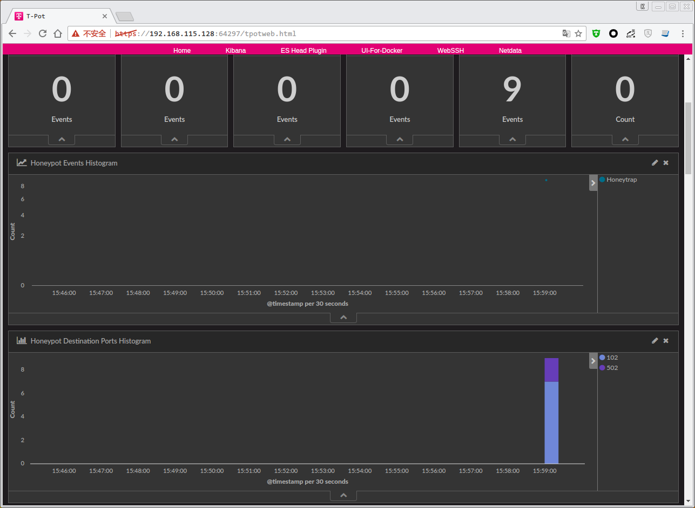
T-POT

Slide 13
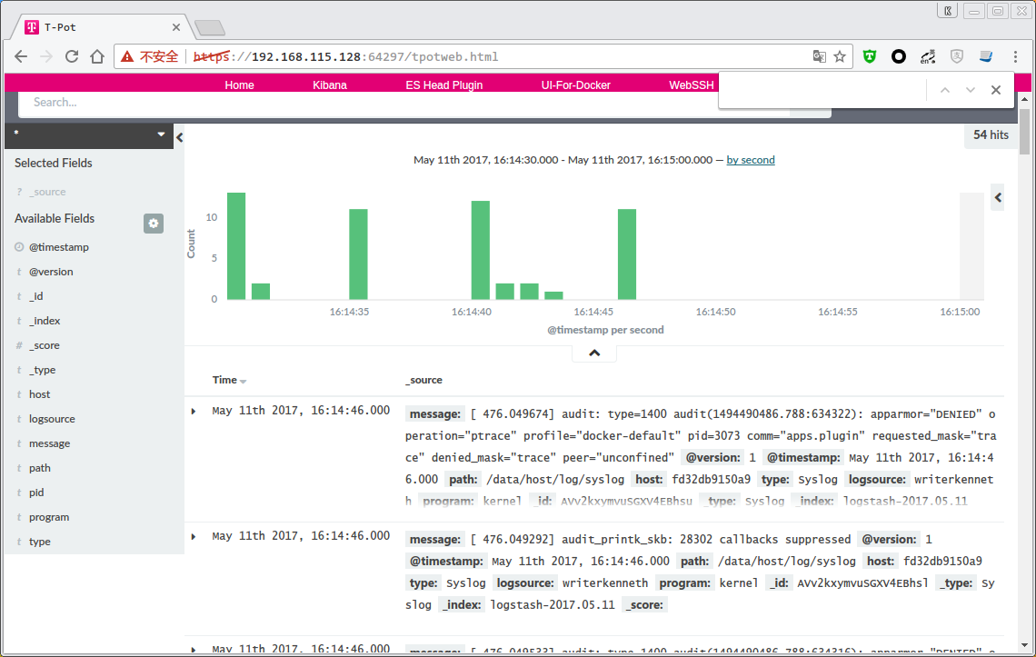
T-POT

Slide 14
Conpot+Rsyslog+ELK
ELK
Rsyslog: 负责转发日志给Kibana
ElasticSearch: 开源分布式搜索引擎
Logstash: 开源的日志收集、过滤、储存工具
Kibana: Kibana 是一个为 Logstash 和 ElasticSearch 提供的日志分析的 Web 接口。可使用它对日志进行高效的搜索、可视化、分析等各种操作。

Slide 15
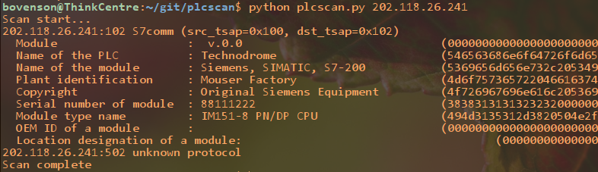
使用plcsan扫描Conpot

Slide 16
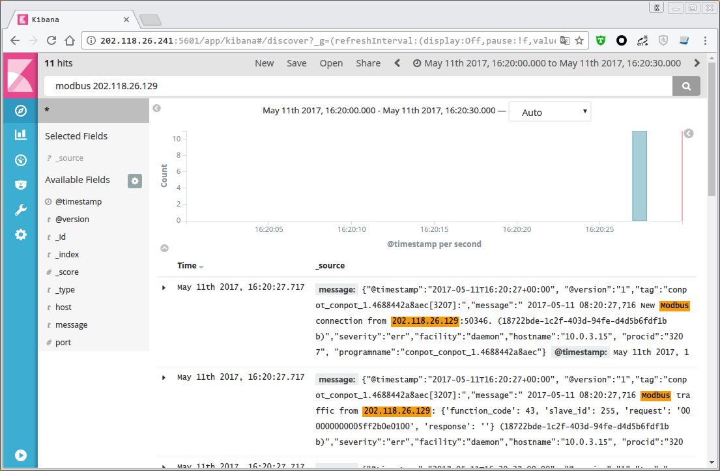
Kibana

Slide 17

使用Docker部署Conpot及ELK
虚拟机
docker
ELK
docker
docker
port:102,502...
......
conpot
conpot

Slide 18
MHN
虚拟机
MHN Dashboard
虚拟机
port:102,502...
conpot
cowrie
...
conpot

Slide 19
结束
2017-5-11

